Slide 1
视 图

Slide 2

目录
1、数据库模式
2、什么是视图
3、视图的优点
4、视图的类型
5、视图的创建
6、视图的修改和删除
7、视图的应用
8、视图的限制
9、练习

Slide 3
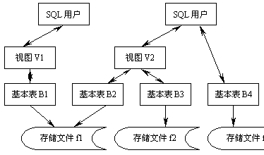
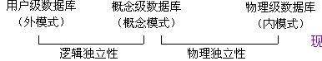
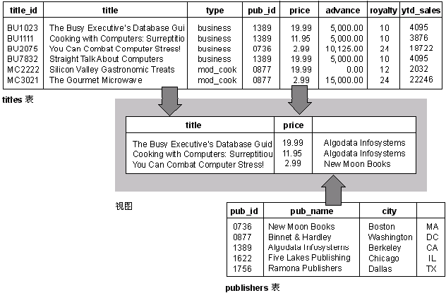
1、数据库模式
数据库系统结构三层模式

Slide 4
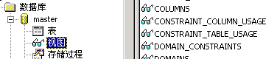
2、什么是视图
视图
  定义：视图是一个虚拟表，其内容由查询定义。
  视图和表
    相同：同真实的表一样，视图包含一系列带有名称的列和行数据。用户可以象访问表一样访问视图和视图中的数据。
    不同：与视图定义相关的数据并没有在数据库中另存一份，所以视图也称为虚表。视图的数据来自在定义视图时所引用的各个表中的列集的数据，并且在访问视图时，由这些列的数据实时的动态组合为视图中的数据
  视和查询
    视图是从一个或多个表中使用SELECT…FROM语句导出的。那些用来导出视图的表称为基表，视图也可以从一个或多个其他视图中产生。
    导出视图的SELECT语句存放在数据库中，而与视图定义相关的数据并没有在数据库中另存一份，当使用视图的时候，根据定义视图的SELECT语句，动态的生成视图的数据，供用户使用。
    总结：视图的作用类似于对各个表中的行和列进行筛选。定义视图的筛选用SELECT语句，数据来源可以来自当前或其它数据库的一个或多个表，或者其它视图。由筛选得到的视图中的数据是符合某种要求，特别是满足用户查看数据时候的某种角度的。

Slide 5
3、视图的优点
视图的优点
  集中用户的个性化的数据，掩盖数据库的复杂性
    表中常存放了某个对象的完整数据，而用户只关心某一部分数据
    通过将复杂的查询定义为视图，集中用户需要的数据
    用户查看这些数据时只需要对视图操作，而不需要再使用复杂的查询来获得自己关心的数据，用户也不需要了解数据库表的复杂关系。
  安全性，简化用户权限的管理
    各种用户授予在视图上的操作权限，用户只能查询或修改他们能用的视图中的数据，而不必将众多基表中列的查询权限授予用户
    这样就让用户的权限停留在视图这个层次，简化了用户权限的管理
  隔离变化，保证用户眼中的数据库数据的稳定性
    在用户的眼中视图能够代表一个一致的、非变化的数据库数据，即使基本表发生更改或重新组合，我们只要保证视图中的内容和以前一样，用户还能够通过视图获得一致和非变化的数据，而不需要关心视图的基表的变化。只需要修改视图的定义即可。

Slide 6
4、视图的类型
水平视图
  限制用户能够存取表中的某些行，由这种方法产生的视图称为水平视图，即表中行的子集。
    例如，只允许查看当天的销售记录
投影视图
  是限制用户只能存取表的部分列，这种方法产生的视图称为投影视图，即表中列的子集。
    例如：在图书表中，读者只关心书名和作者，不会关心书的编号。
联合视图
  将多个表中的列联接起来，使它们看起来象一个表，使用联接查询。简化多表查询。
    例如：二个表分别是书的基本信息和出版社基本信息，如果想常常查看书和书的出版社名，而不是从书的基本信息表中看出版社编号，建视图。

Slide 7
包含计算列的视图
  对表中某些列的的数据进行计算，把计算结果放入视图列
    例如：把书的单价打九折，然后提供给用户一个打折的书信息的视图
含集合函数的视图
  在视图定义中包含GROUP BY 和集合函数，将汇总数据放到一个“可见”的表中，允许用户对它们做进一步的查询。
    例如：把书按类型分组，统计各类的书的数目，作为一个视图。
视图的视图
  在视图的基础上创建视图。
    例如，titleview 显示的信息对管理人员很有用，但公司通常只在季度或年度财务报表中才公布本年度截止到现在的财政数字。可以建立一个视图，在其中包含除 au_ord 和 ytd_sales 外的所有 titleview 列。使用这个新视图，客户可以获得已上市的书籍列表而不会看到财务信息

Slide 8
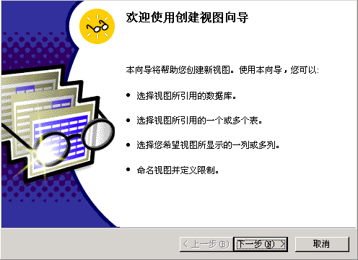
5、视图的创建
使用视图创建向导
  选择数据库
  选择表和列
  定义WHERE条件
  定义名称

Slide 9
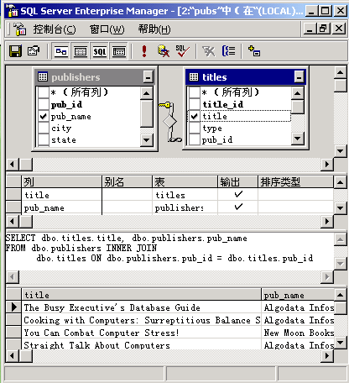
使用企业管理器创建视图
  添加表
  添加列
  命名保存
  例如：
    从书表和出版社表中得到
    书名和相应的出版社名

Slide 10
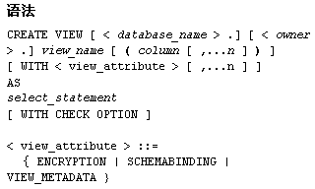
使用SQL语句创建视图
  view_name 是视图的名称。
  Column 是视图中的列名。
    如果未指定 column，则视图列将获得与 SELECT 语句中的列相同的名称
    只有在下列情况下，才必须命名 CREATE VIEW 中的列：
      当列是从算术表达式、函数或常量派生的
      或两个或更多的列可能会具有相同的名称
      或希望视图中的列名和原来表中的列名不同
  n 是表示可以指定多列的占位符。
  AS 是视图要执行的操作
  select_statement 是定义视图的 SELECT 语句。
    可用具有任意复杂性的 SELECT ，使用多个表或其它视图来创建视图。
    可使用多个由 UNION 或 UNION ALL 分隔的 SELECT 语句

Slide 11
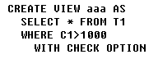
使用SQL语句创建视图
  WITH CHECK OPTION 选项
    限制视图插入和更新时，行必须符合WHERE子句中的条件
    比如：CREATE VIEW aaa AS SELECT * FROM T1 WHERE C1>1000
    如果用户插入和更新的行的C1<1000，那么新修改的行不会出现在视图中，就造成了“幻觉更新”（phantom updates）
    添加检查选项，就可以防止用户对行的操作不符合WHERE条件。
  WITH ENCRYPTION 选项
    定义视图的SELECT语句被加密，防止某些级别的用户看到SELECT语句，比如不想让某些级别的用户看到这个视图使用了哪些表。

Slide 12
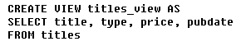
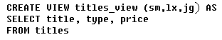
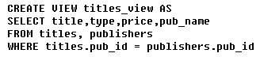
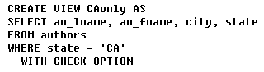
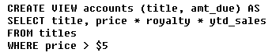
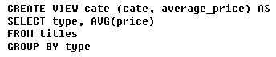
例子
  简单的基于单表的子列集视图
  简单的基于单表的不同于基表的列名的视图
  基于二个表的视图
  带条件的视图
  带计算列的视图
  带分组的视图

Slide 13
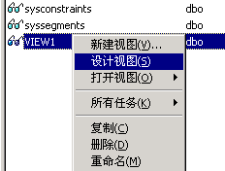
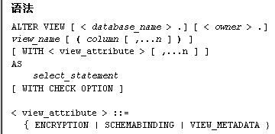
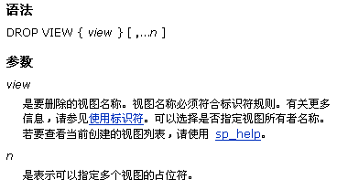
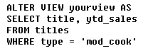
6、视图的修改和删除
用企业管理器
用SQL语句

Slide 14
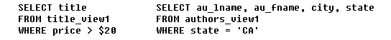
7、视图的应用
通过视图检索数据
  建立视图后，可以用任何查询方式检索视图数据，对视图可以使用联接、GROUP BY、子查询等等
注意：
  通过视图检索数据的时候，系统必须把用户的查询结合定义视图的查询转化成对基本表的查询，会慢一点。
  在CREATE VIEW中使用了SELECT *建立视图后，如果重新修改了视图的基表，比如增加了一些列，这些新列不会出现在原来的视图中，必须对视图进行修改。

Slide 15
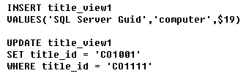
通过视图修改数据
  能够向基表中插入或修改数据。
注意
  通过视图修改数据时，视图不能影响一个以上的基础对象
    假设视图A是基于表1和表2创建的。你可以通过视图A修改表1的数据，或者修改表2的数据。但能不同时修改二个表。
  对某些列不能进行修改。
    这些列是：计算值、内置函数和行集合函数。
  插入行时必须保证基表未显示的列具有合理的值。
    比如表1中基于C2,C3的视图，在为视图添加行时，C1必须有值，可以为空值、默认值、递增值等。
  必须保证视图中的列的数据符合基表的数据完整性约束
    保证对视图的修改的数据符合基表中的约束、规则、关系等等。

Slide 16
8、视图的限制
在创建视图前请考虑如下原则：
  视图名称必须遵循标识符的规则，且对每个用户必须为唯一。该名称不得与该用户拥有的任何表的名称相同
  不能将规则或 DEFAULT 定义与视图相关联
  不能创建临时视图，也不能在临时表上创建视图。
  要创建视图，数据库所有者必须授予您创建视图的权限，并且您对视图定义中所引用的表或视图要有适当的权限
  视图最多可以引用 1,024 列，嵌套最多达 32 级
  定义视图的查询不可以包含 ORDER BY、COMPUTE 或 COMPUTE BY 子句或 INTO 关键字。
    包含 ORDER BY 子句，除非在 SELECT 语句中也有一个 TOP 子句。

Slide 17
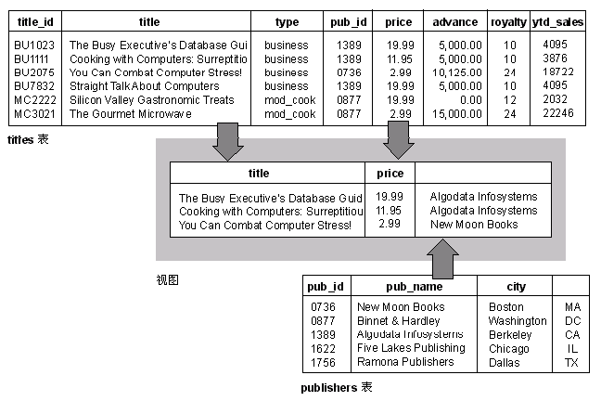
9、练习
建立一个简单的基于二个表的视图

Slide 18
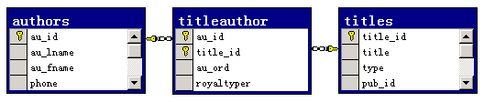
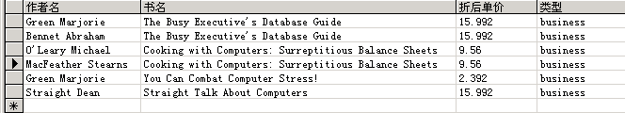
建立一个简单的基于三个表的视图
  三个表分别如下
  要求作者首名字和尾名字在同一个列中，用空格格开
  要求单价打8折
  要求类型必须为商业书籍

Slide 19
